Slide 1

Diversidade e Inclusão,
uma Jornada da Corp. Solutions
Hackathon Ada 2024 - Dados

Slide 2
Conteúdo
Objetivos do Case
Análise
Soluções
Integrantes

Slide 3
Objetivos do Case:
Identificar oportunidades de aumentar a diversidade na Corp Solutions.
Desenvolver soluções criativas, aplicáveis e inovadoras para promover a inclusão e equidade no ambiente de trabalho.
Contribuir para a construção de uma cultura organizacional diversa, inclusiva e sustentável.

Slide 4
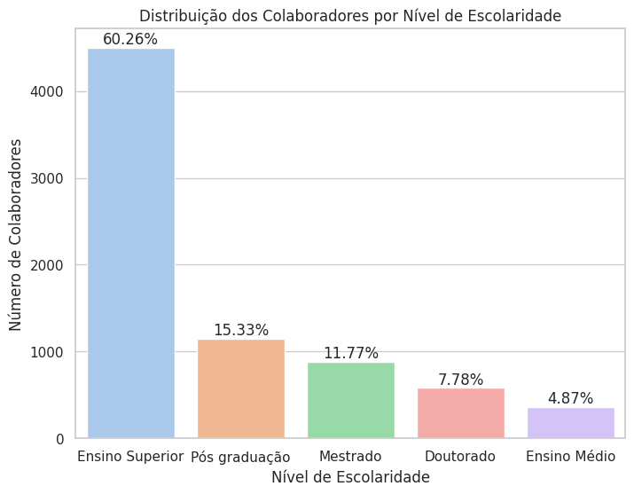
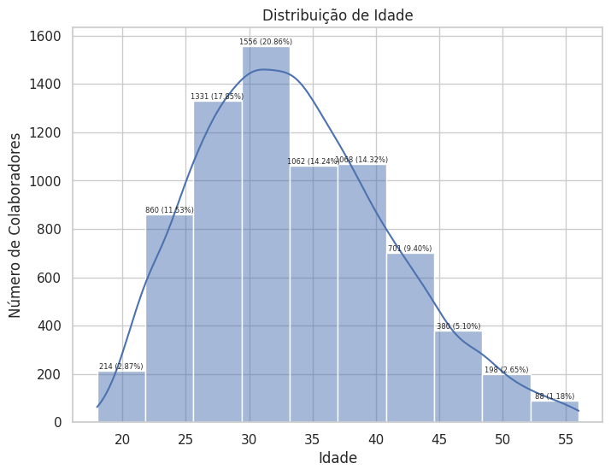
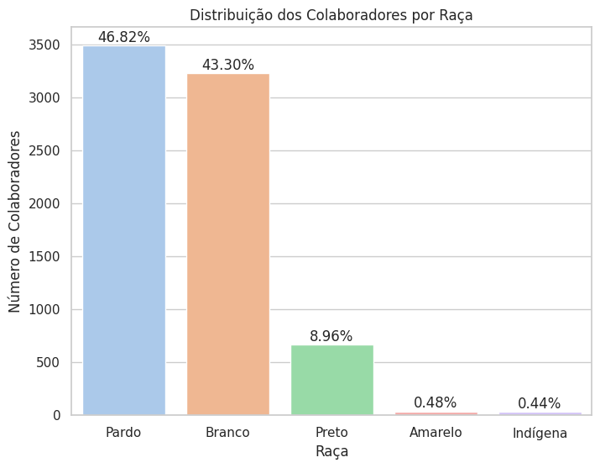
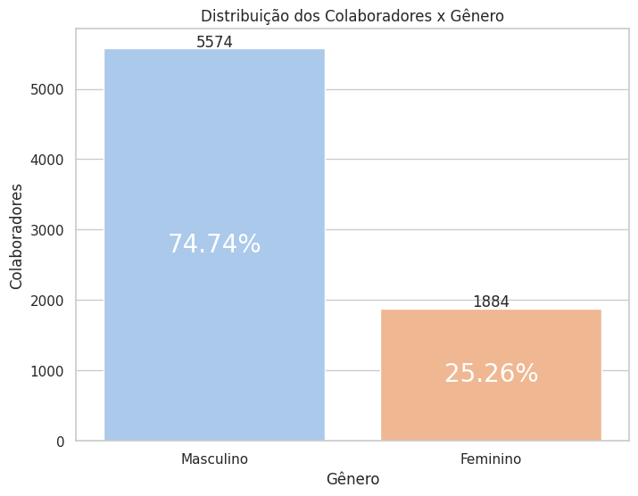

Slide 5
Sugestão do Case:
Para as novas contratações, manter um teto de 30%, a cota de homens em relação à contratação do total de pessoas
Desenvolver cursos de aceleração de formação de mulheres
Criar programas de valorização de mulheres, mas mitigar as demissões de mulheres.

Slide 6
Soluções:
Gênero + 15% - 2026
Recrutamento, formação e retenção de mulheres
Benefícios que atendam às necessidades específicas das mulheres

Slide 7
Soluções:
Gênero & Liderança
Programas formais de mentoria virtual

Slide 8
Soluções:
Raça/Etnia
Programas de formação e recrutamento direcionado
Parcerias com instituições educacionais e organizações comunitárias

Slide 9
Soluções:
Grau de Escolaridade
Mentoria e Coaching
Educação Continuada
Plano de carreira personalizado

Slide 10
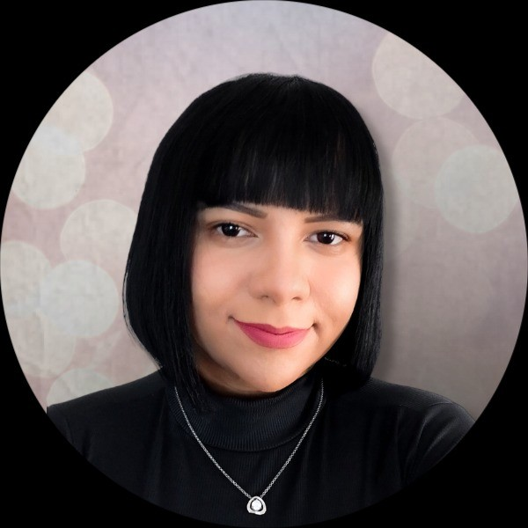
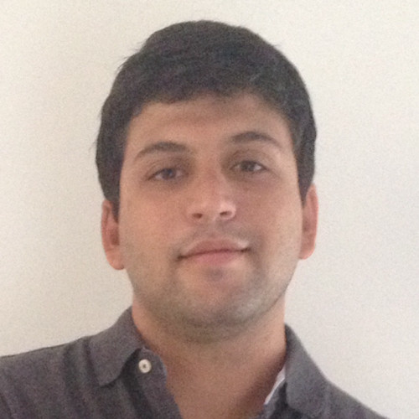
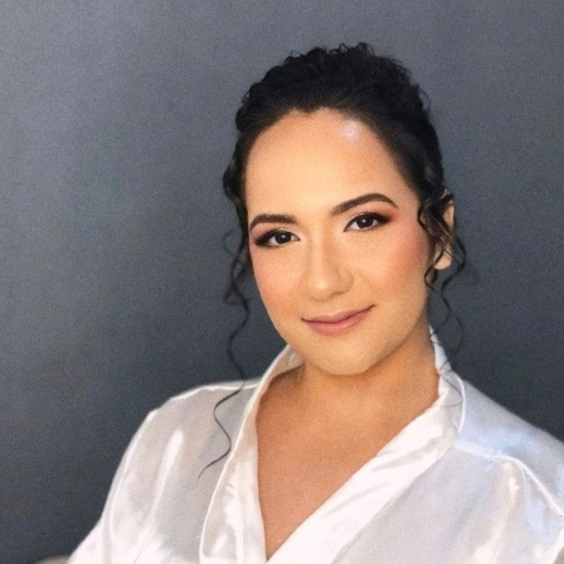
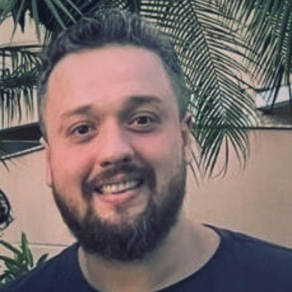

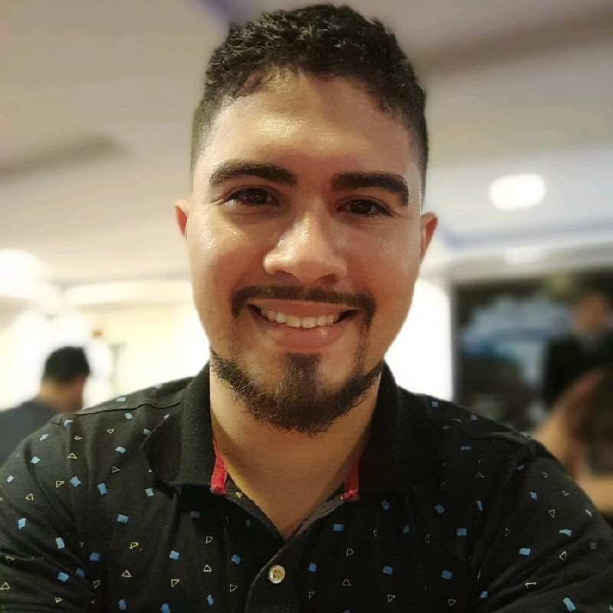

Equipe RH Solutions
Camylla Oliveira
Iago Mansur
Kelly Maria
Leonildo Linck
Letícia Costa
Matheus Reis
Tiago Faustino

